Slide 1

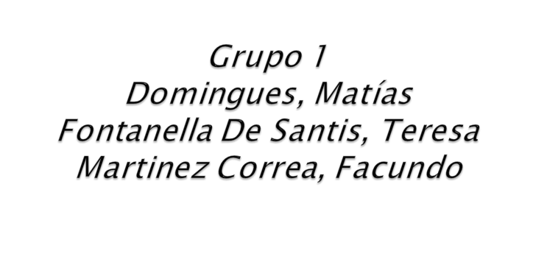
ITBA
1er cuatrimestre 2014

Slide 2

Implementar un motor de algoritmos genéticos,
con capacidad de obtener los pesos
de una red neuronal multicapa,
para resolver la función asignada en el TP 2.

Slide 3

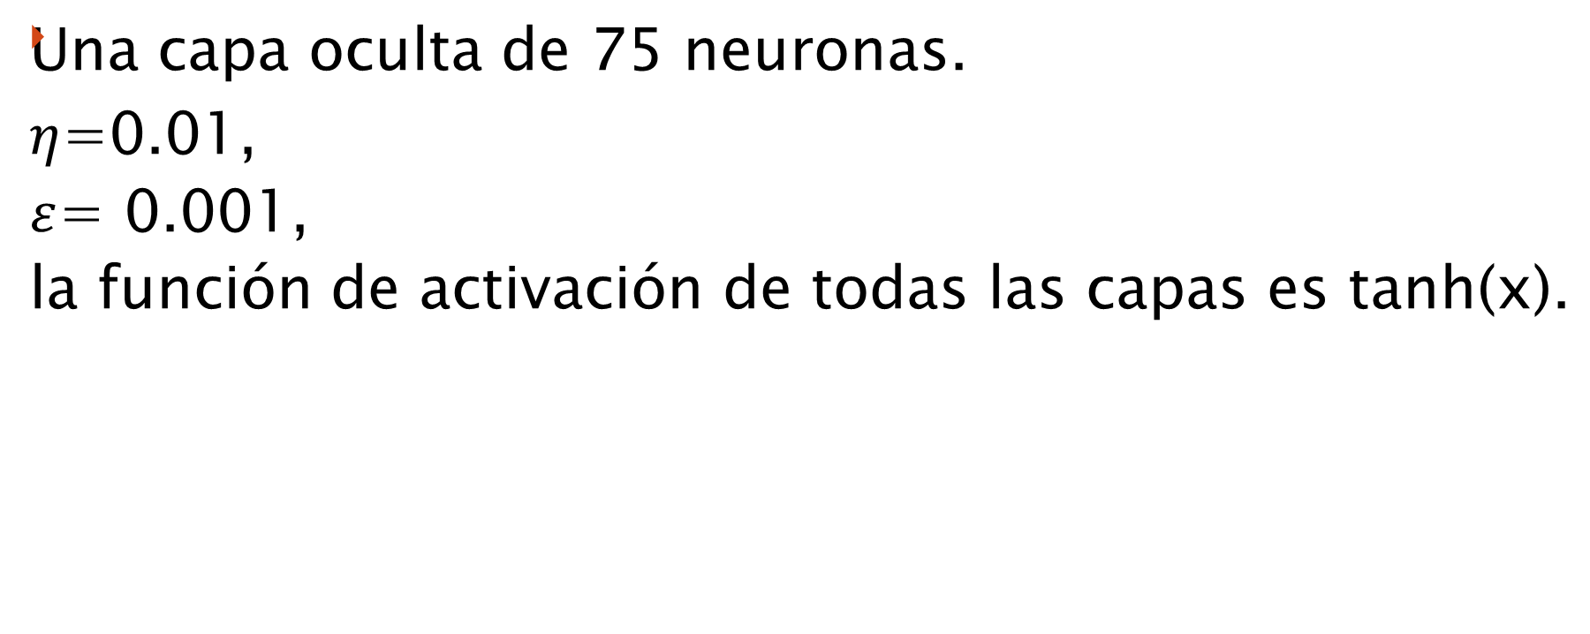

Slide 4

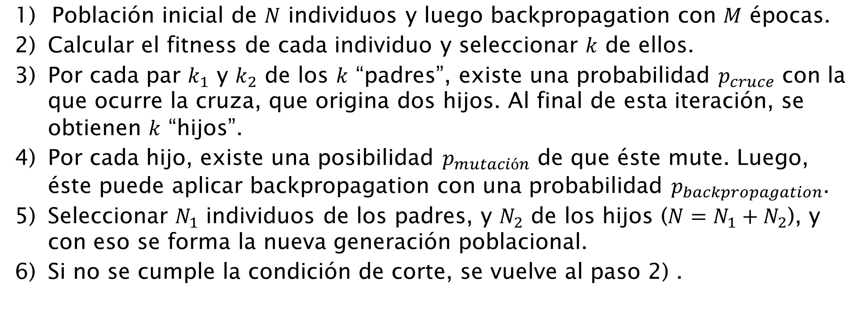

Slide 5

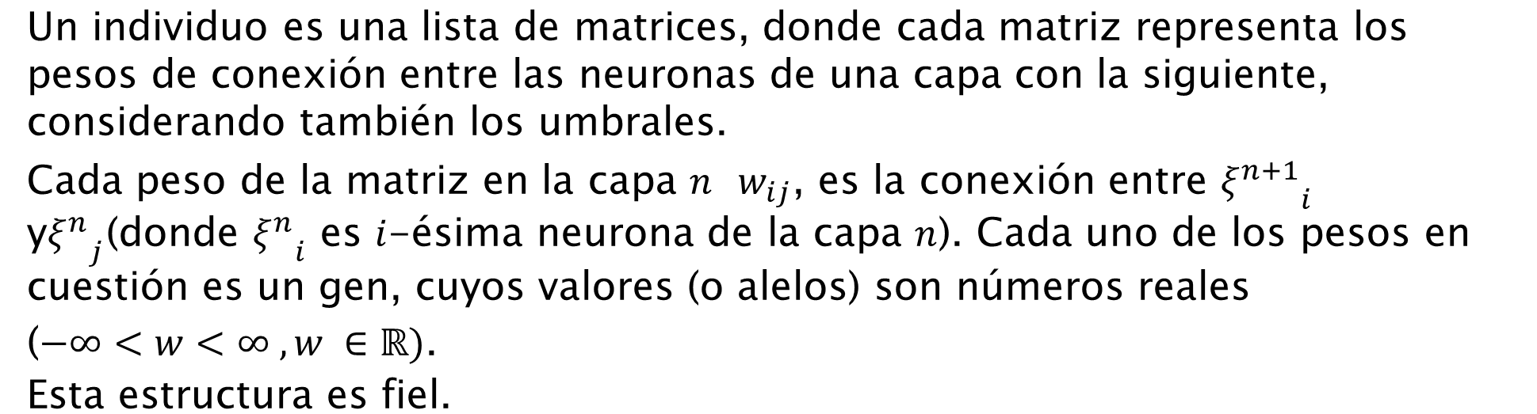

Slide 6
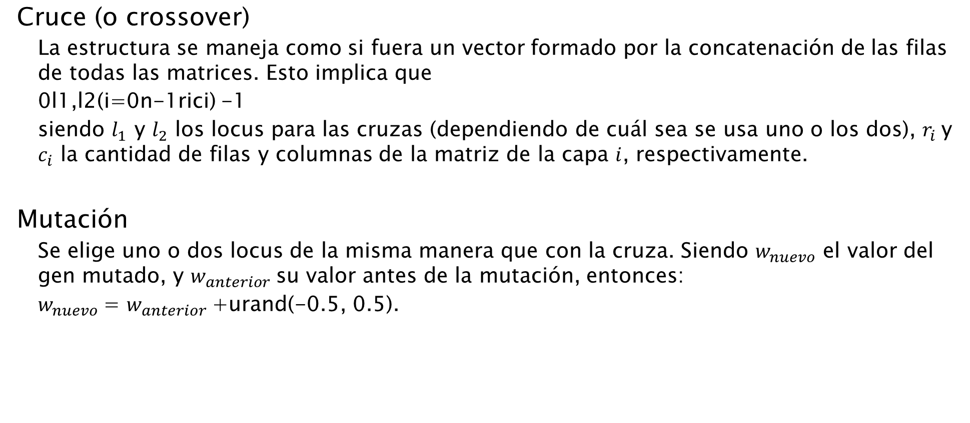

Slide 7

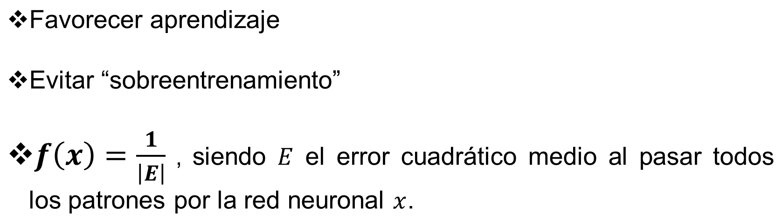

Slide 8

Método de selección | Método de reemplazo | Generaciones | Mejor fitness | FItness promedio | Error final
Elite | Torneo probabilístico | 1000 | 9.7644 | 1.5537 | 66.4566
Elite | Torneo probabilístico | 5000 | 4.4766 | 1.2120 | 179.172
Ruleta | Boltzmann | 1000 | 216.51 | 45.758 | 132.431
Torneo probabilístico | Ruleta | 1000 | 10.349 | 4.1581 | 55.0433

Slide 9

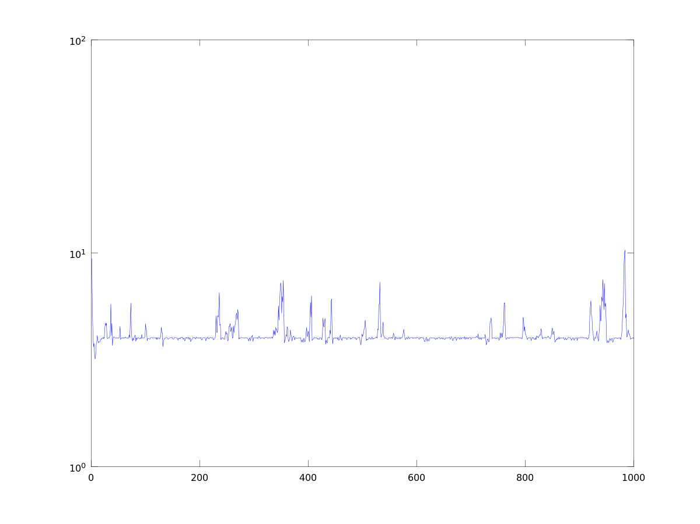
Gráfico 1 - Fitness de los individuos con torneo probabilístico-ruleta (reemplazo 1)

Slide 10

Combinaciones que más consideran al azar son las que obtienen mejores resultados.
El hecho de utilizar el operador backpropagation con una probabilidad bastante alta, hizo que el algoritmo genético funcione mejor que el algoritmo del trabajo predecesor. Esto puede atribuirse al hecho de que dicho operador refina los pesos de los individuos, logrando “desarrollarlos” para que, aquellos que podrían ser más aptos en un futuro, se desarrollen y puedan ser elegidos con mayor probabilidad.

